Slide 2
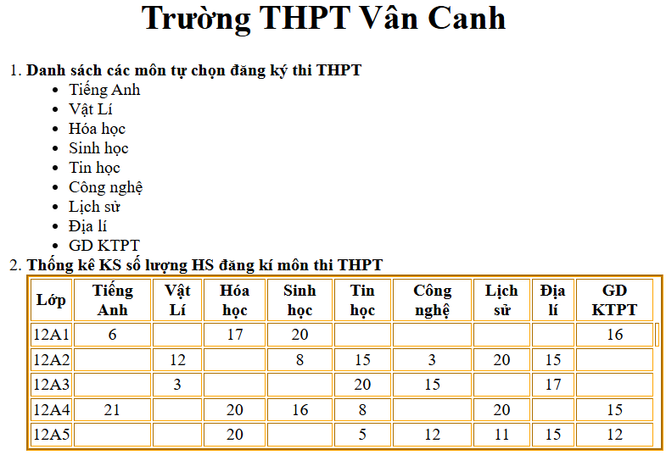
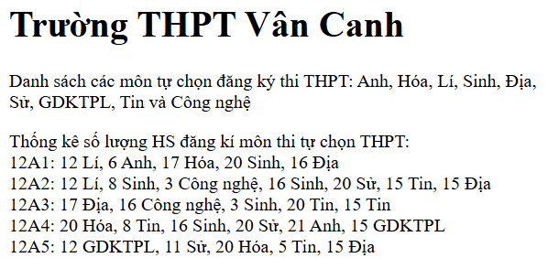
2
1

Slide 3
2
1
Trình bày kiểu văn bản 2 có ưu điểm gì?

Slide 4
Tin học 12 – KNTTVCS
Định hướng Tin học ứng dụng
Chủ đề 4: Giải quyết vấn đề với sự trợ giúp của máy tính
BÀI 9: TẠO DANH SÁCH, BẢNG
GV: Lê Thị Mỹ Trinh
Tổ CM: Toán - Tin
1
2
3
Tạo
danh sách
Thực hành
tạo danh sách
và bảng
Thiết kế bảng

Slide 5
Chủ đề 4: Giải quyết vấn đề với sự trợ giúp của máy tính
BÀI 9: TẠO DANH SÁCH, BẢNG
1
2
3
Tạo
danh sách
Thực hành
tạo danh sách
và bảng
Thiết kế bảng

Slide 6
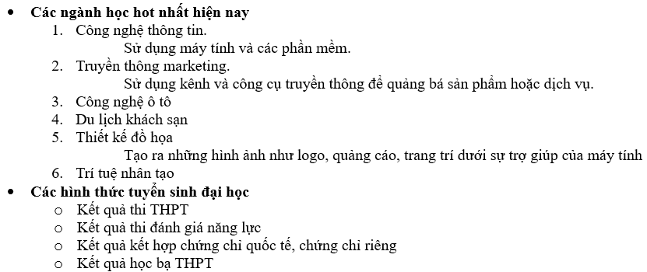
Bài 9: TẠO DANH SÁCH, BẢNG
1. Tạo danh sách:
DS mô tả
DS có thứ tự
Có những dạng
trình bày danh sách nào trong văn bản bên?
DS không có thứ tự

Slide 7
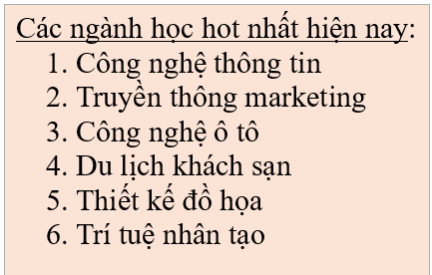
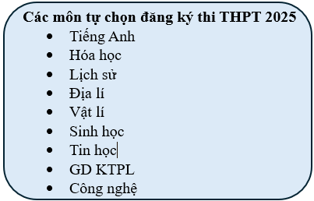
Bài 9: TẠO DANH SÁCH, BẢNG
1. Tạo danh sách:
a.Danh sách có hoặc không có thứ tự:
Nhóm 1, 3
(Hình 9.1)
Hoạt động nhóm:
Viết đoạn câu lệnh HTML trình bày phần văn bản bên
1
Nhóm 2, 4
(Hình 9.2)
2

Slide 8
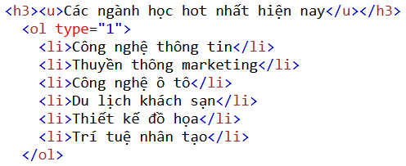
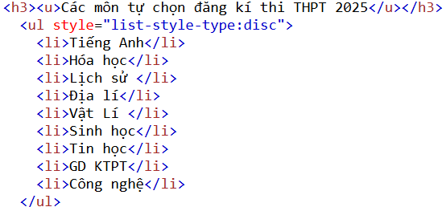
Bài 9: TẠO DANH SÁCH, BẢNG
1. Tạo danh sách:
a.Danh sách có hoặc không có thứ tự:
Hoạt động nhóm:
Viết đoạn câu lệnh HTML trình bày phần văn bản bên
Nhóm 1, 3
(Hình 9.1)
1
Nhóm 2, 4
(Hình 9.2)
2

Slide 9
Bài 9: TẠO DANH SÁCH, BẢNG
1. Tạo danh sách:
a.Danh sách có hoặc không có thứ tự:
1
2

Slide 10
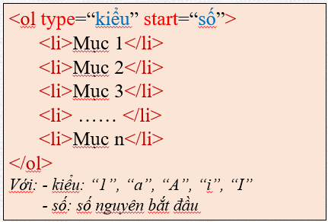
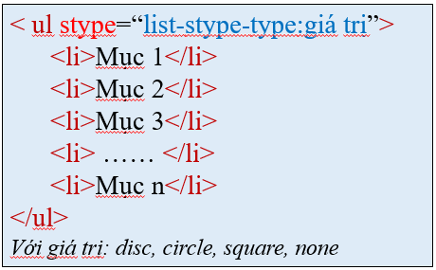
Bài 9: TẠO DANH SÁCH, BẢNG
1. Tạo danh sách:
a.Danh sách có hoặc không có thứ tự:
- Danh sách có thứ tự
- Danh sách không có thứ tự

Slide 11
Bài 9: TẠO DANH SÁCH, BẢNG
1. Tạo danh sách:
b. Danh sách mô tả
<dl>
<dt>Tên mục 1</dt>
<dd>Mô tả mục 1</dd>
<dt>Tên mục 2</dt>
<dd>Mô tả mục 2</dd>
<dt> ………… </dt>
<dd> ………….. </dd>
<dt>Tên mục n</dt>
<dd>Mô tả mục n</dd>
</dl>
<dl>
<dt>Kem</dt>
<dd>Món ăn ngọt, ở dạng đông lạnh</dd>
<dt>Trà sữa</dt>
<dd>Đồ uống làm từ trà và sữa</dd>
<dt>Bánh bông lan</dt>
<dd>Loại bánh làm từ bột mì và trứng</dd>
</dl>
Kem
Món ăn ngọt, ở dạng đông lạnh
Trà sữa
Đồ uống làm từ trà và sữa
Bánh bông lan
Loại bánh làm từ bột mì và trứng

Slide 12
Bài 9: TẠO DANH SÁCH, BẢNG
1. Tạo danh sách:
b. Danh sách mô tả
<dl>
<dt>Tên mục 1</dt>
<dd>Mô tả mục 1</dd>
<dt>Tên mục 2</dt>
<dd>Mô tả mục 2</dd>
<dt> ………… </dt>
<dd> ………….. </dd>
<dt>Tên mục n</dt>
<dd>Mô tả mục n</dd>
</dl>
<dl>
<dt>Kem</dt>
<dd>Món ăn ngọt, ở dạng đông lạnh</dd>
<dt>Trà sữa</dt>
<dd>Đồ uống làm từ trà và sữa</dd>
<dt>Bánh bông lan</dt>
<dd>Loại bánh làm từ bột mì và trứng</dd>
</dl>

Slide 13
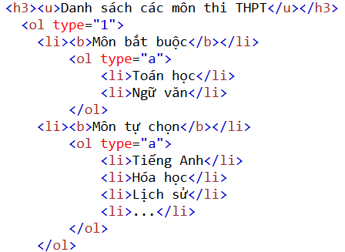
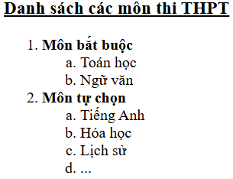
Bài 9: TẠO DANH SÁCH, BẢNG
1. Tạo danh sách:
Làm thế nào để tạo một danh sách lồng nhau, danh sách mức 1 đánh số dạng 1, 2, 3,… và danh sách mức 2 đánh số dạng a, b, c?

Slide 14
Bài 9: TẠO DANH SÁCH, BẢNG
2. Thiết lập bảng:
Bảng
<table>
Ô tiêu đề
<th>
Món ăn | Đơn giá | Số lượng | Thành tiền
Thịt xiên | 10k | 3 | 30
Cá viên | 5k | 6 | 30
Hàng
<tr>
Ô dữ liệu
<td>

Slide 15
Bài 9: TẠO DANH SÁCH, BẢNG
2. Thiết lập bảng:
<table>
<tr>
<th>
Món ăn
</th>
<th>
Đơn giá
</th>
<th>
Số lượng
</th>
<th>
Thành tiền
</th>
Món ăn | Đơn giá | Số lượng | Thành tiền
Thịt xiên | 10k | 3 | 30
Cá viên | 5k | 6 | 30
</tr>
<tr>
<td>
Thịt xiên
</td>
<td>
10k
</td>
<td>
3
</td>
<td>
30
</td>
</tr>
<tr>
<td>
Cá viên
</td>
<td>
5k
</td>
<td>
6
</td>
<td>
30
</td>
</tr>
</table>

Slide 16
Bài 9: TẠO DANH SÁCH, BẢNG
2. Thiết lập bảng:
<table >
border=“1”>
<caption>Hóa đơn</caption>
<tr>
bgcolor=“green”>
<th>
Món ăn
</th>
<th>
Đơn giá
</th>
HÓA ĐƠN
<th>
Số lượng
</th>
<th>
Thành tiền
</th>
Món ăn | Đơn giá | Số lượng | Thành tiền
Thịt xiên | 10k | 3 | 30
Cá viên | 5k | 6 | 30
</tr>
<tr>
<td>
Thịt xiên
</td>
<td>
10k
</td>
<td>
3
</td>
<td>
30
</td>
</tr>
<tr>
<td>
Cá viên
</td>
<td>
5k
</td>
<td>
6
</td>
<td>
30
</td>
</tr>
</table>

Slide 17
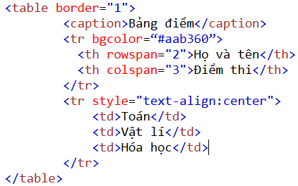
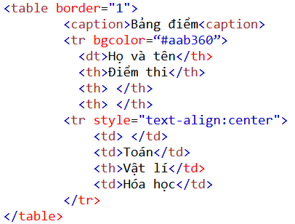
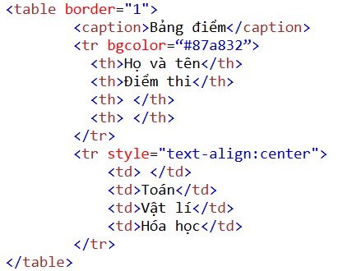
Bài 9: TẠO DANH SÁCH, BẢNG
2. Thiết lập bảng:

Slide 18
Bài 9: TẠO DANH SÁCH, BẢNG
2. Thiết lập bảng:

Slide 19
Bài 9: TẠO DANH SÁCH, BẢNG
2. Thiết lập bảng:

Slide 20
Bài 9: TẠO DANH SÁCH, BẢNG
2. Thiết lập bảng:

Slide 21
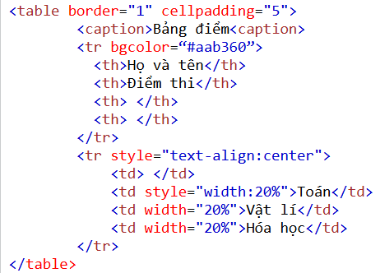
Bài 9: TẠO DANH SÁCH, BẢNG
2. Thiết lập bảng:
Bảng trong ví dụ trên Hình 9.6 trang 55 SGK có nhược điểm gì? Cần làm thế nào để giải quyết nhược điểm đó?
Nhược điểm:
Cột không đều
Viền sát vào chữ
Cách xử lí:
Thiết lập độ rộng cho ô
Thiết lập thuộc tính cellpadding cho bảng

Slide 22
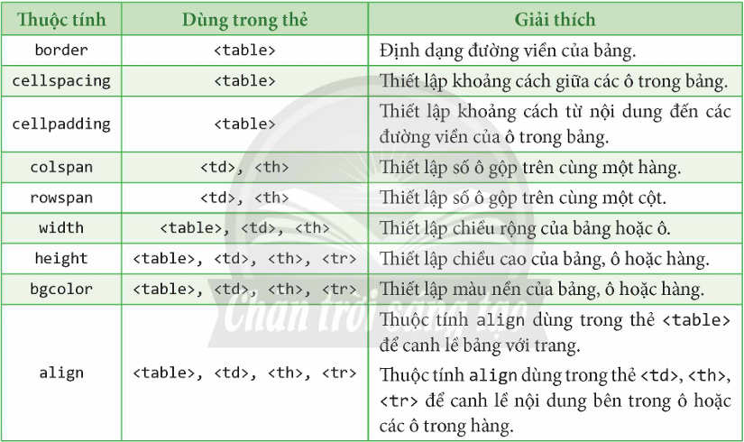
Bài 9: TẠO DANH SÁCH, BẢNG
2. Thiết lập bảng:

Slide 23
BÀI 9: TẠO DANH SÁCH, BẢNG
Tạo danh sách
- DS có thứ tự: <ol> </ol>
- DS không có thứ tự: <ul> </ul>
- DS mô tả: <dl> </dl>
2. Thiết kế bảng
- <table> </table>
<tr> </tr>
<th> </th>
<td> </td>

Slide 24
Cảm ơn và tạm biệt!

